Slide 1
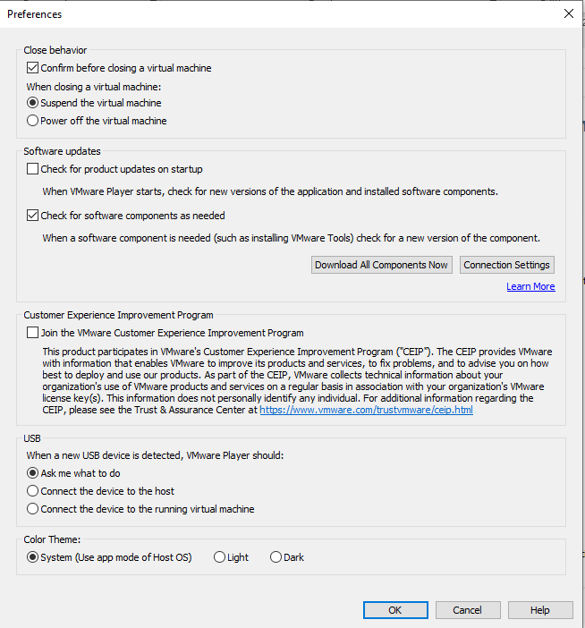
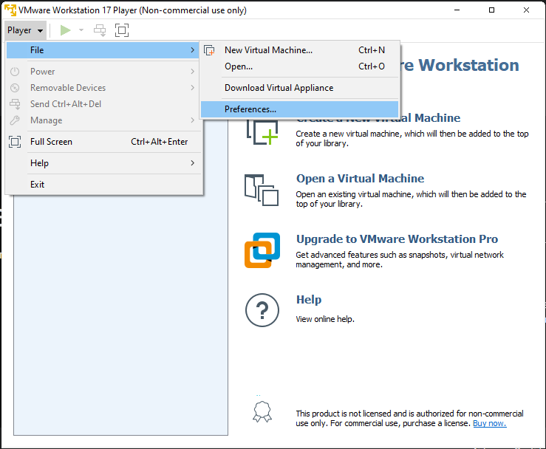
Ajuster les préférences pour fermer la machine plutôt que de la mettre en suspend

Slide 2
Si vous êtes un seigneur des ténèbres…

Slide 3
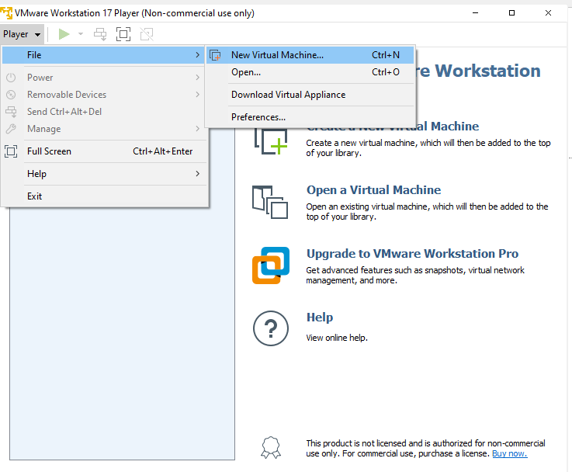
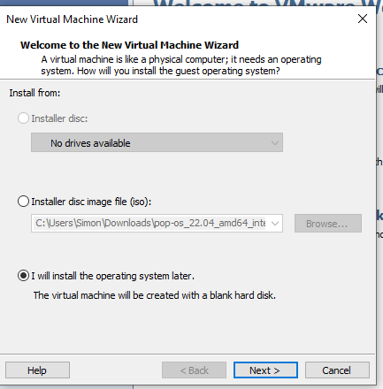
Création d’une machine virtuelle

Slide 4
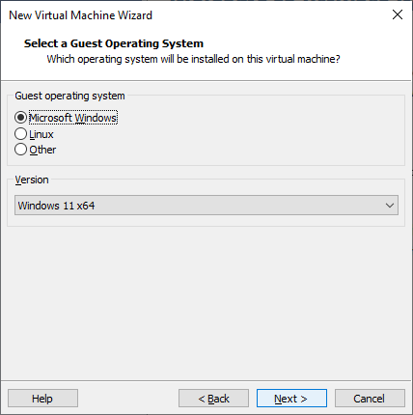
Si vous installez une machine qui va avoir besoin d’un TPM sélectionnez windows 11 immédiatement.
Installer un TPM après la création d’une machine est difficile. Donc simplifiez-vous la vie.

Slide 5
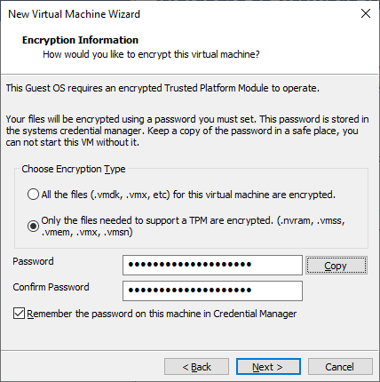
Création du mot de passe pour l’encryption de la machine.
Les mots de passe sont stockés dans le gestionnaire d’information d’authentification Windows

Slide 6
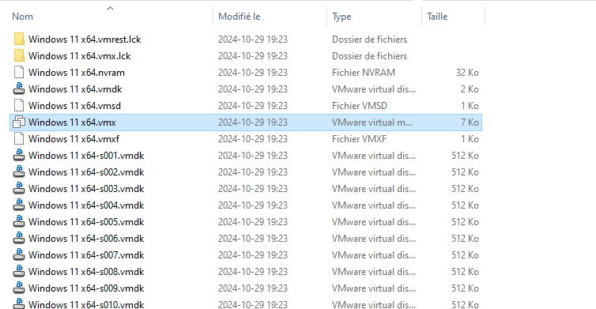
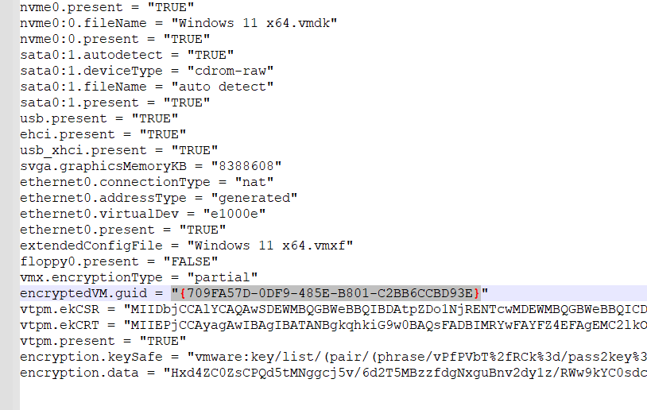
Avancé : comment trouver l’entrée de mot de passe dans le gestionnaire.
Dans votre dossier de machine virtuelle il y a un fichier .vmx
Éditez-le avec un logiciel comme notepad++ et trouvez son guid.

Slide 7
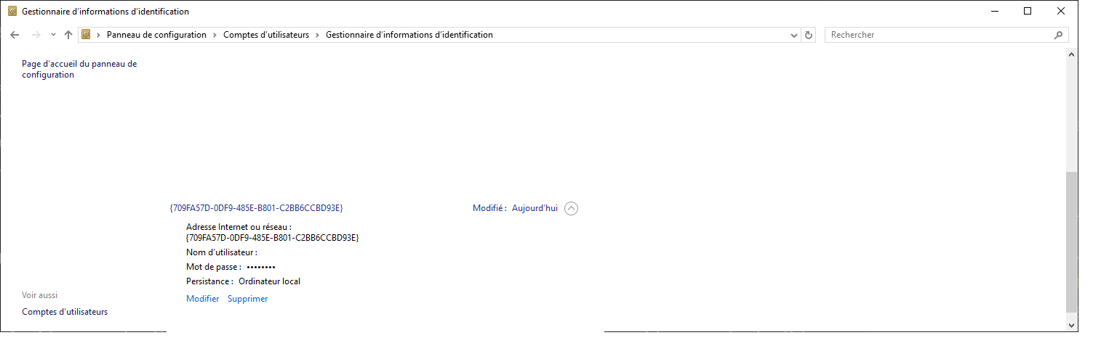
Dans le gestionnaire maintenant
Même guid

Slide 8
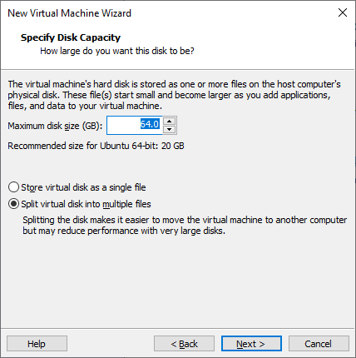
Disque dur. Plusieurs fichiers, ou un gros

Slide 9
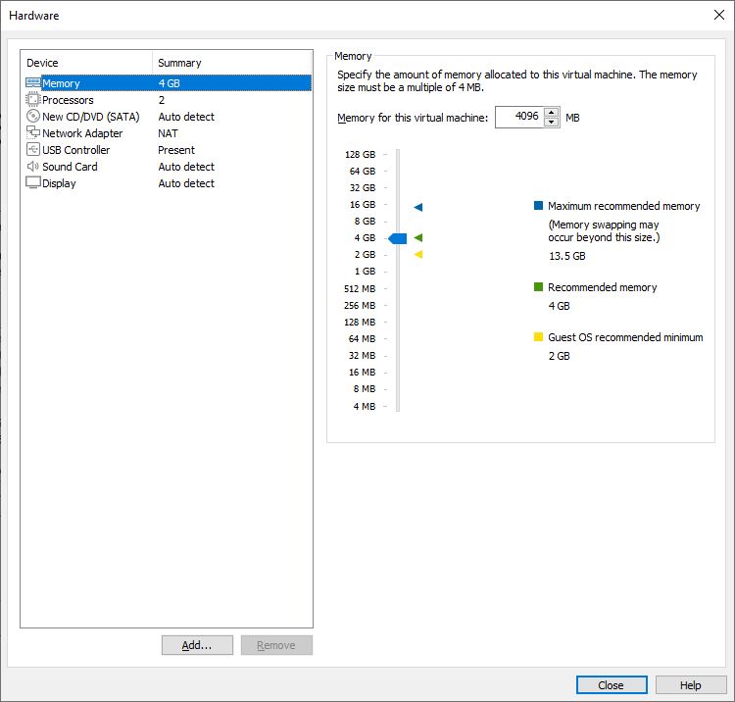
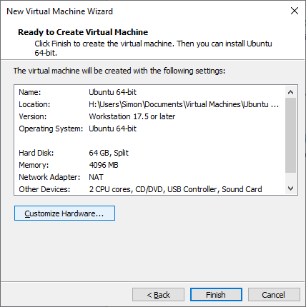
Ajustement de la mémoire vive.
RAM
réseau
Ajouter ou retirer du matériel

Slide 10
Attention, si vous n’êtes pas sur un multiple de 2, vous devez être aligné sur un multiple de 12. Exemple 4096MB : ok 3072MB: ok 3078MB : pas ok
RAM

Slide 11
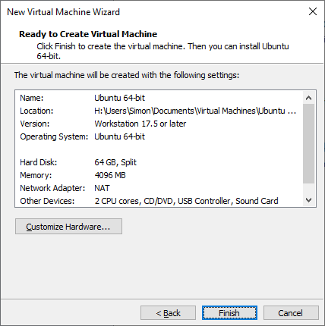
Terminaison de la création.

Slide 12
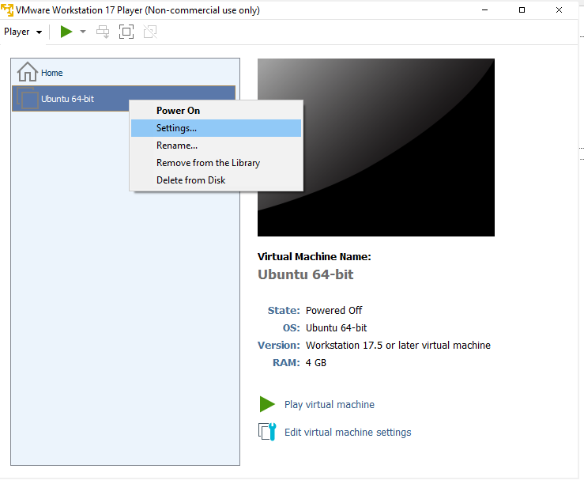
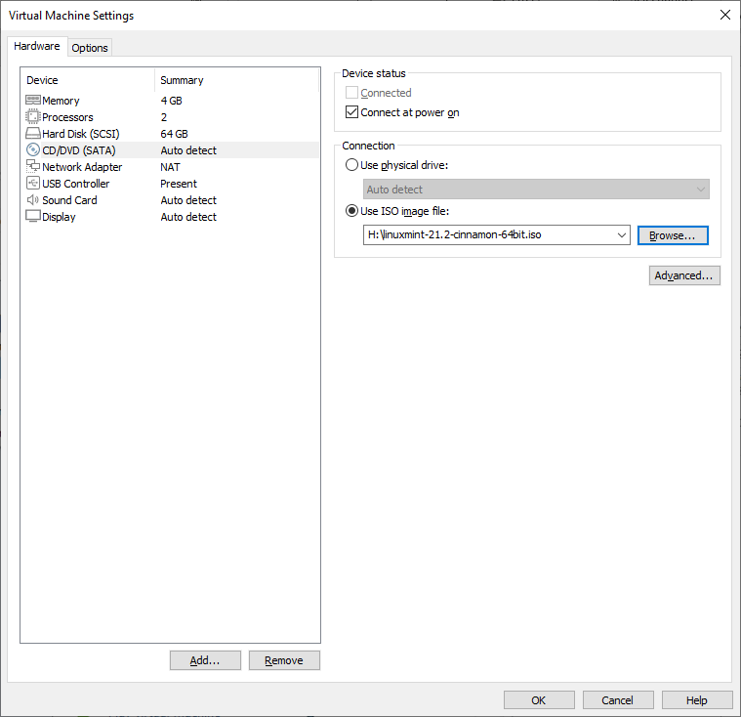
Mettre un iso dans le lecteur cd.

Slide 13
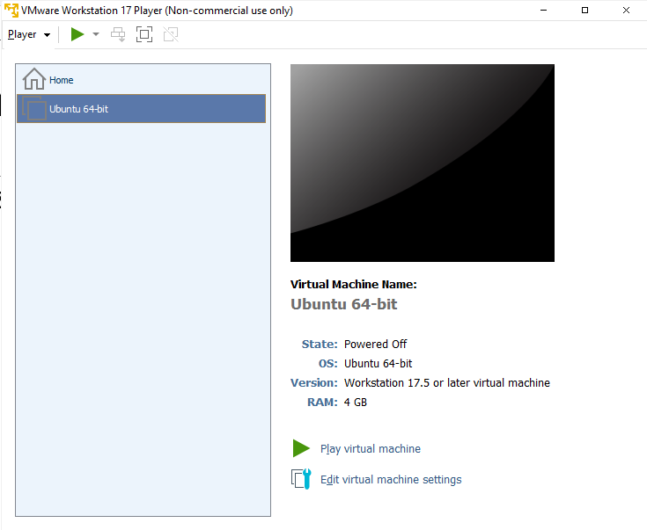
Démarrer la machine virtuelle

Slide 14
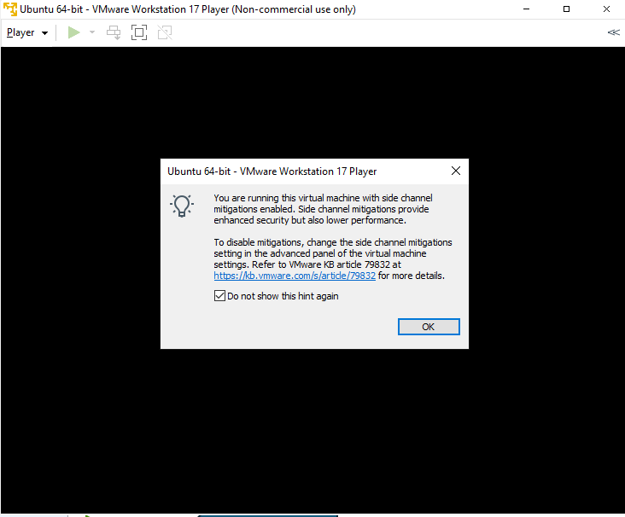
Les avertissements d’usage
Trop détaillée, simplement mentionner que vous ne souhaitez plus avoir l’information

Slide 15
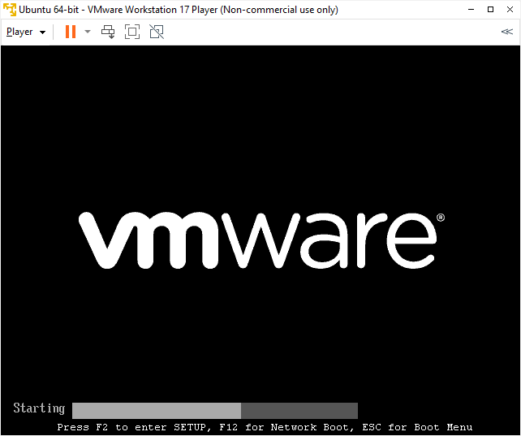
Accéder au bios de VMWare
VMWare player fait un « P.O.S.T » comme sur un vrai ordinateur.
Vous pouvez « Esc » pour accéder aux différents menus.
Attention: Si vous n’avez pas sélectionné Windows à la création de la machine virtuelle il y a de forte chance que vous soyez en « bios legacy » et non en uefi.

Slide 16
Sortir de la machine virtuelle
Quand la souris et le clavier sont capturé par la machine virtuelle. Appuyer sur ctrl + alt en même temps pour libérer le clavier et la souris de la machine virtuelle.

Slide 17
Faire attention à la création de la machine virtuelle
S’assurer de faire la distinction entre un disque et la mémoire vive.

Slide 18
Installation de Windows 11 et de linux ubuntu en « dual boot »

Slide 19
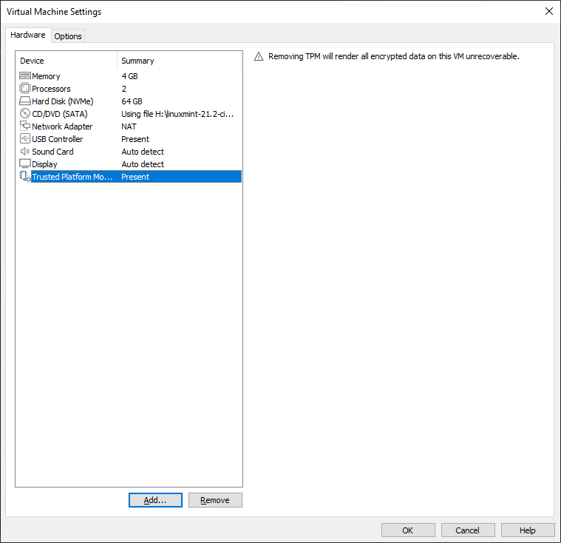
S’assurer d’avoir une machine virtuelle qui a le TPM à la création

Slide 20
Installer Windows 11 comme déjà appris. Cela étant dit laissez-vous un disque plus gros de base pour avoir Windows et linux en même temps.
Windows ±64gb
Linux 20 gb.
Donc on parle d’un disque de ±85gb
Cela étant dit, comme on va jouer avec des partitions les fichiers risque de grossir assez vite sur votre portable, attention.

Slide 21
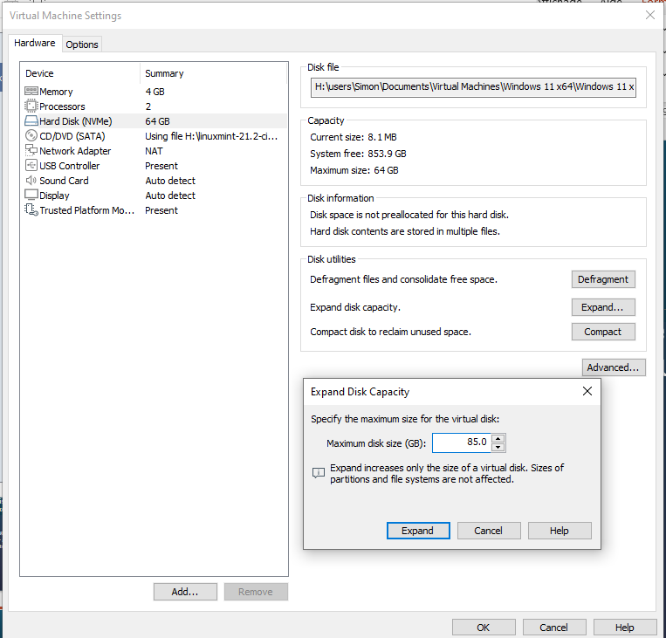
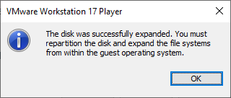
Zut, disque trop petit !
Une fois la machine fermée vous pouvez éditer la grosseur du disque avec le menu « Expand »

Slide 22
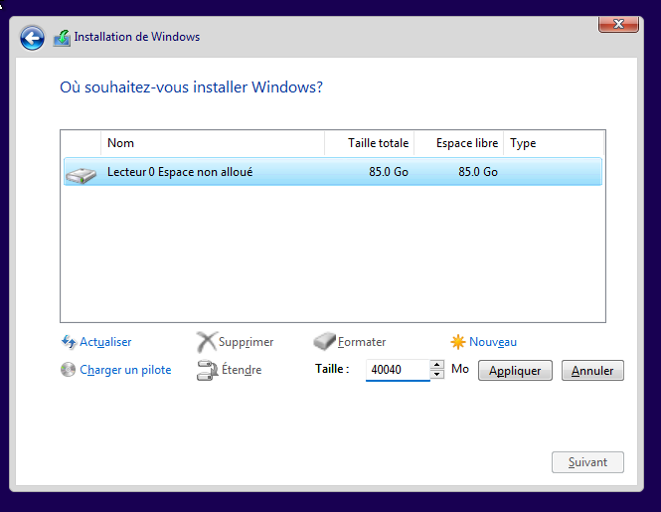
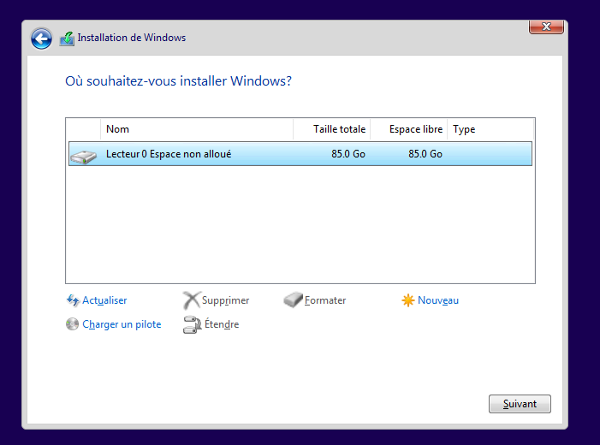
Installez Windows mais seulement sur la moitié du disque !
Laissez-vous de la place pour linux ensuite

Slide 23
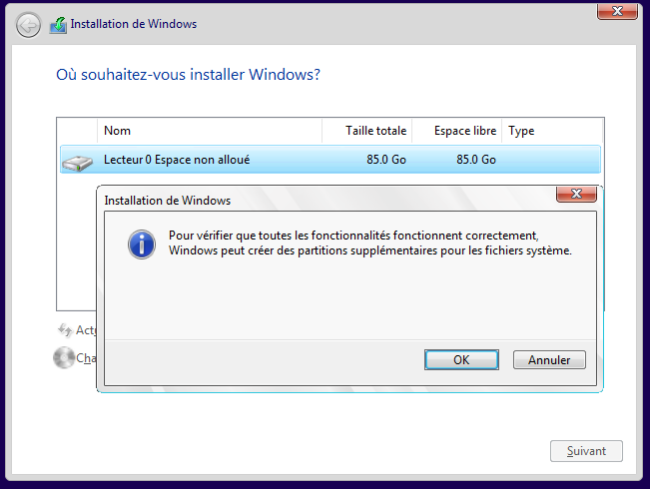
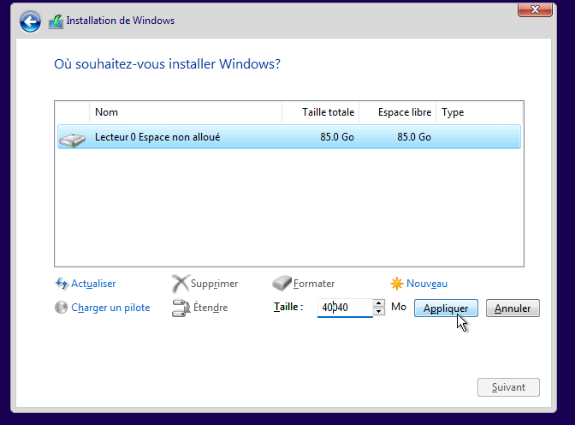
Installez Windows mais seulement sur la moitié du disque !
Appliquez les changements. L’installateur va créer des partitions supplémentaires

Slide 24
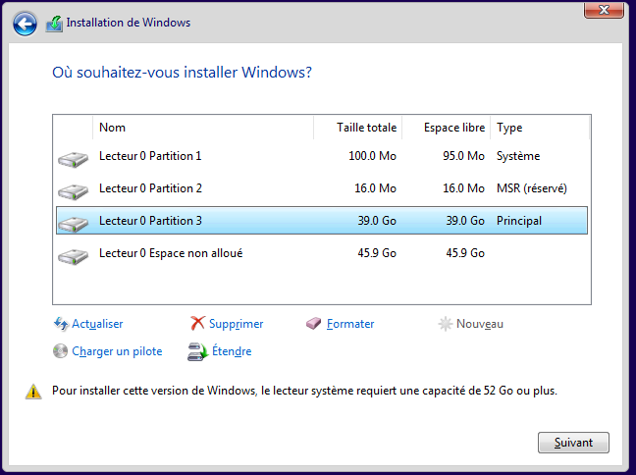
Installez Windows mais seulement sur la moitié du disque !
On va se garder de la place
Attention de choisir la bonne partition pour Windows
Pour c:
Pour linux

Slide 25
Installez Windows mais seulement sur la moitié du disque !
On va se garder de la place
Attention de choisir la bonne partition pour Windows
Pour c:
Pour linux

Slide 26
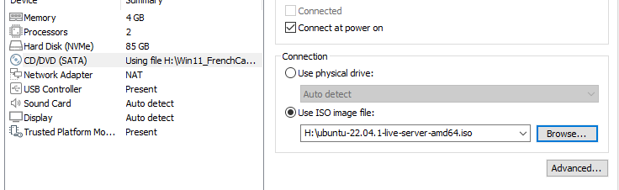
Une fois l’installation de Windows terminée on installe linux Ubuntu
Mettre l’iso de linux dans le lecteur cd et démarrer la machine en maintenant f2 enfoncé
Pour linux

Slide 27
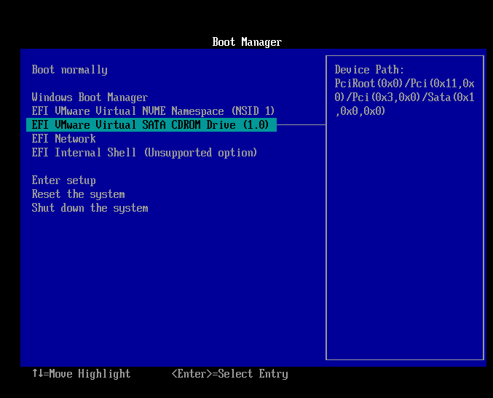
Une fois l’installation de Windows terminée on installe linux Ubuntu
Mettre l’iso de linux dans le lecteur cd et démarrer la machine en maintenant tapant sur f2 souvent.
La difficulté ici est de cliquer dans la machine virtuelle assez vite pour faire f2.
Choisir le cd

Slide 28
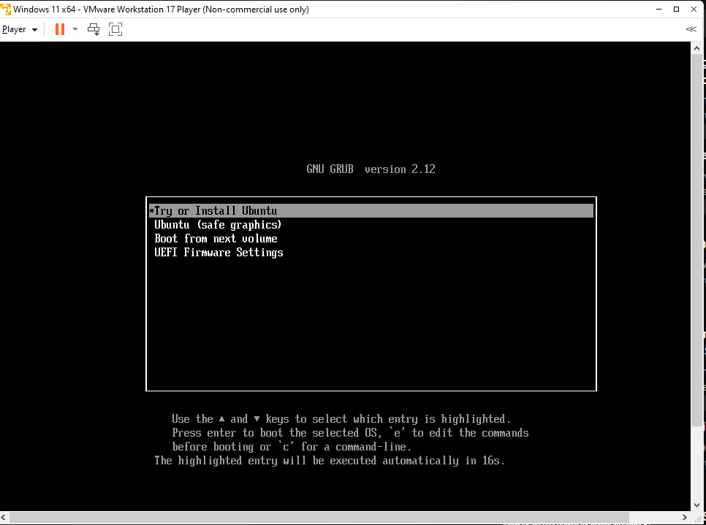
Une fois l’installation de Windows terminée on installe linux Ubuntu
Essayer ou installer Ubuntu

Slide 29
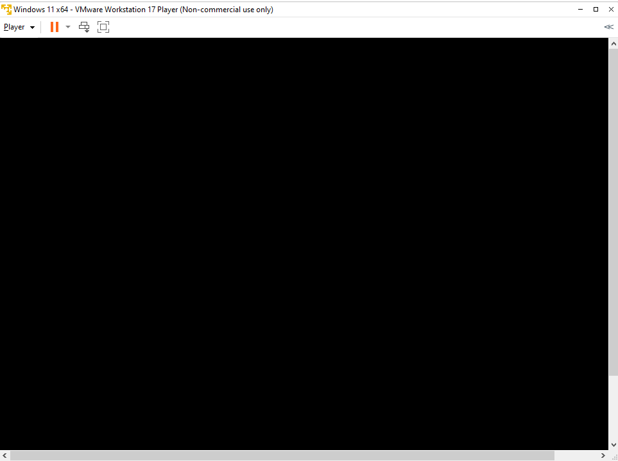
Ubuntu a besoin d’un moment de réflexion dans le noir
Totalement normal, laissez lui 2 minutes.

Slide 30
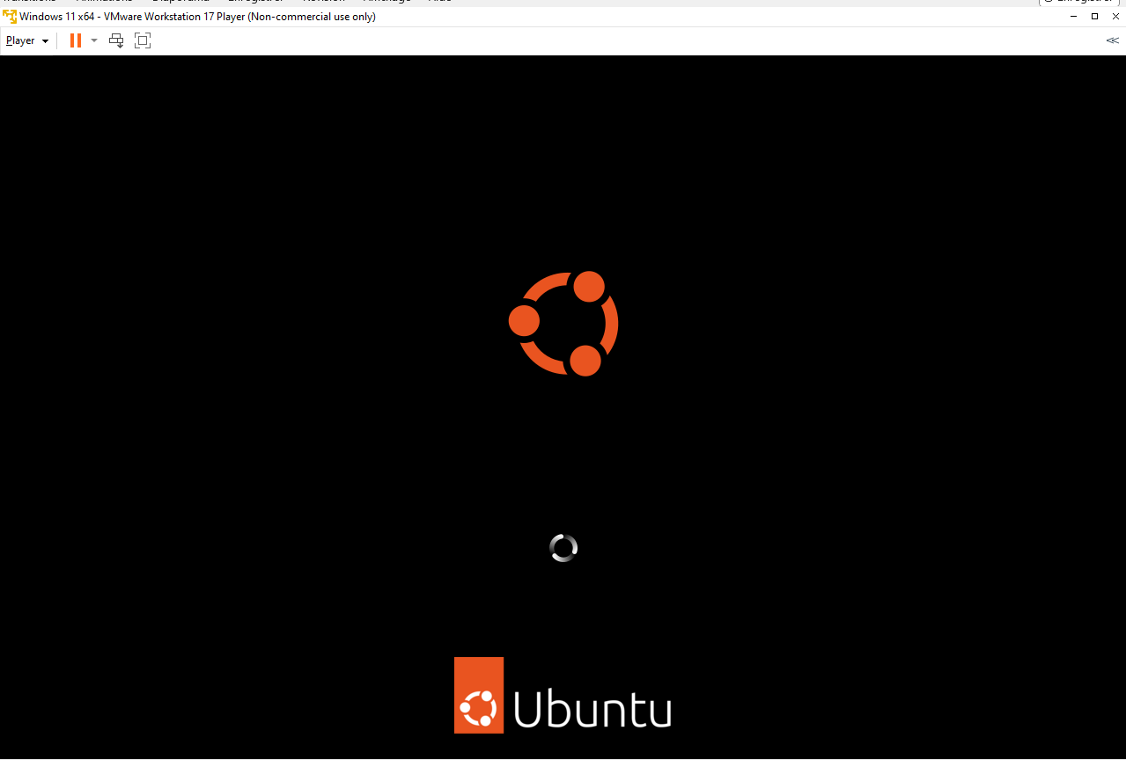
Ubuntu a besoin d’un moment de réflexion dans le noir
Totalement normal, laissez lui 2 minutes.

Slide 31
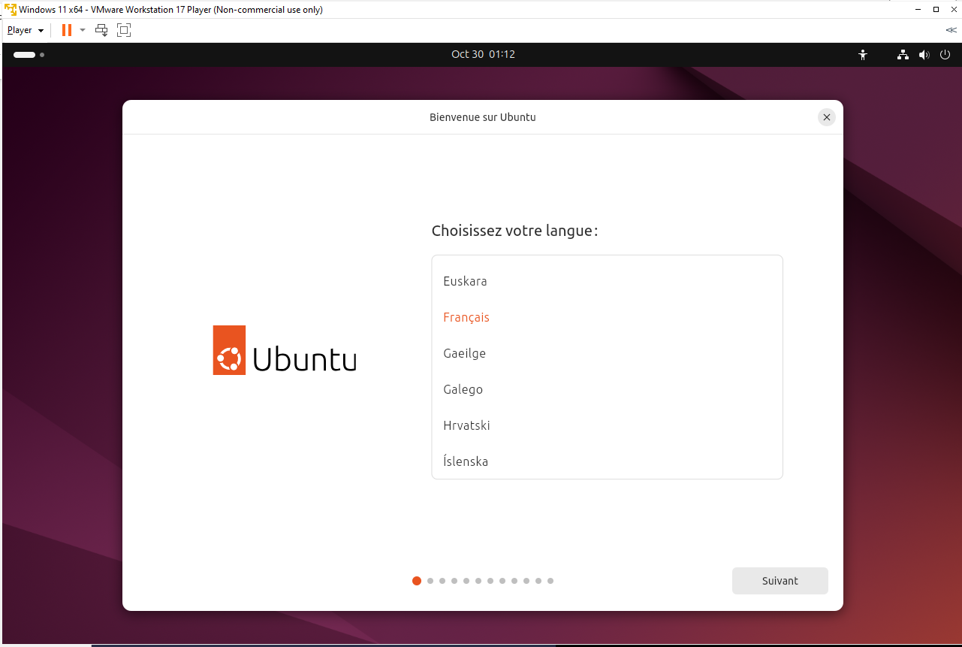

Slide 32
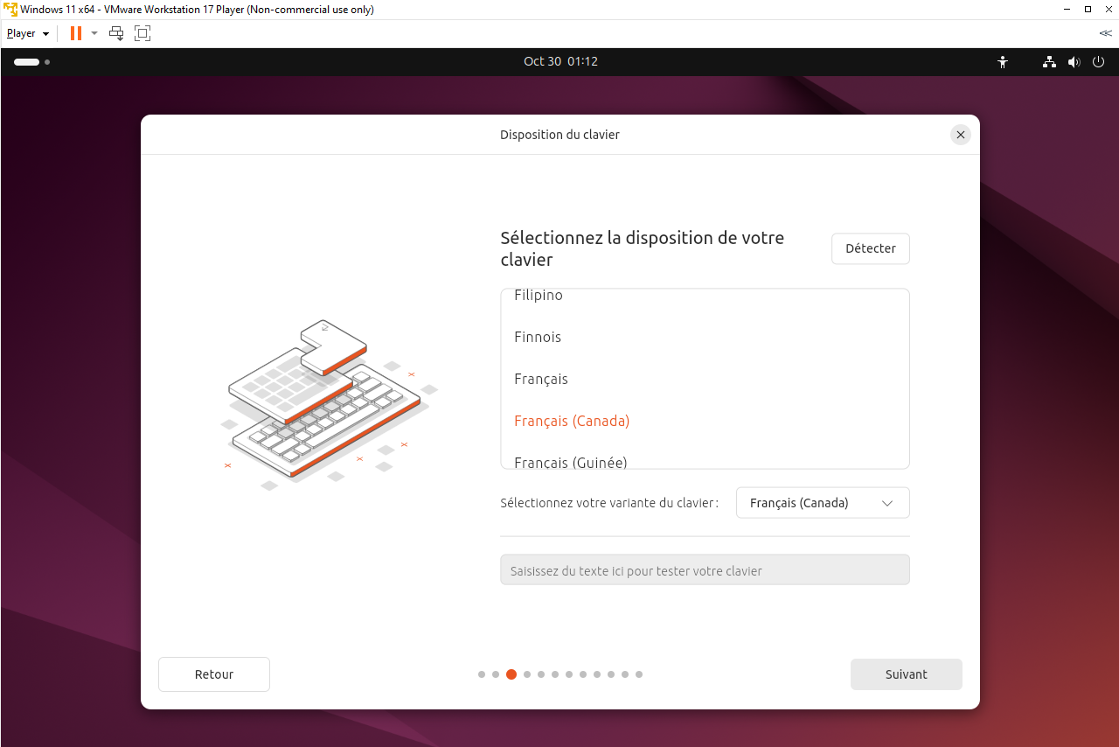

Slide 33
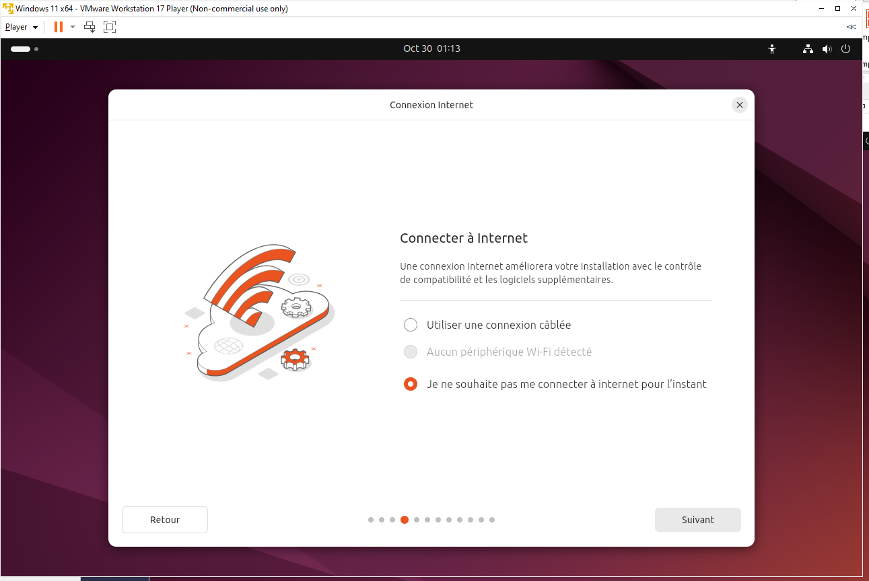

Slide 34
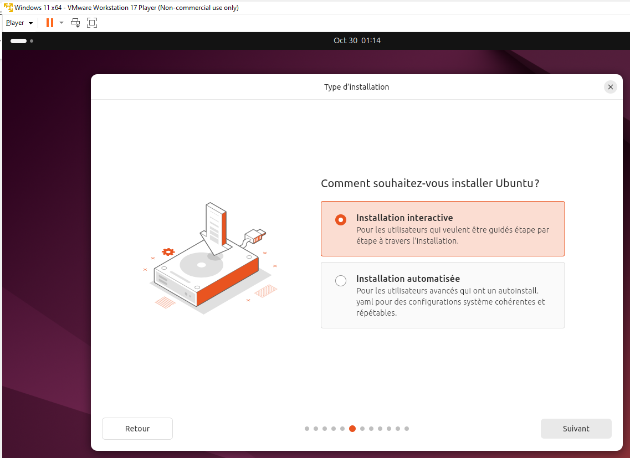

Slide 35
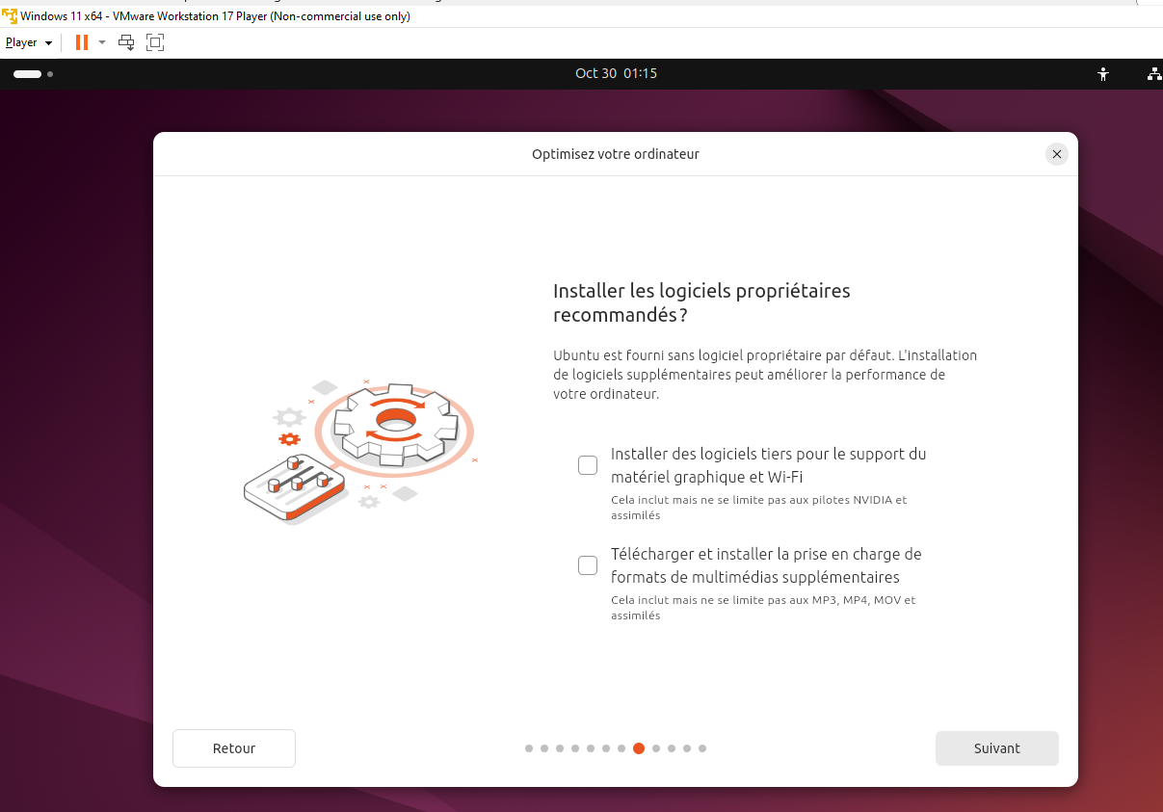

Slide 36
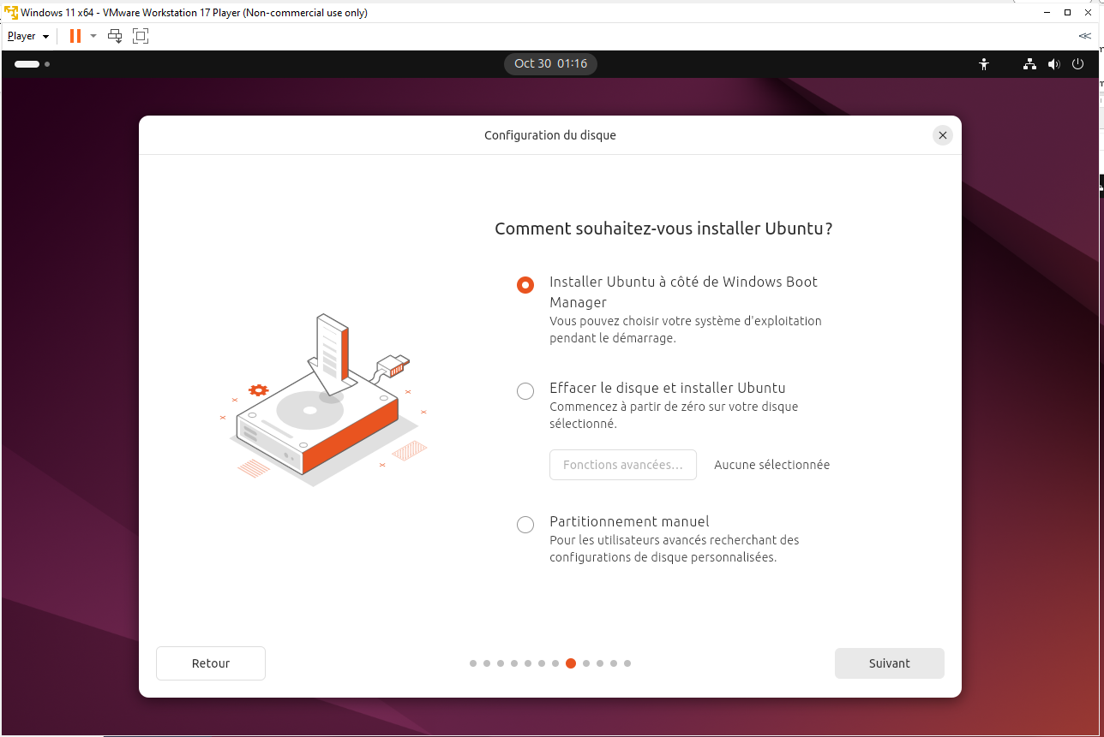
ICI !!!!

Slide 37
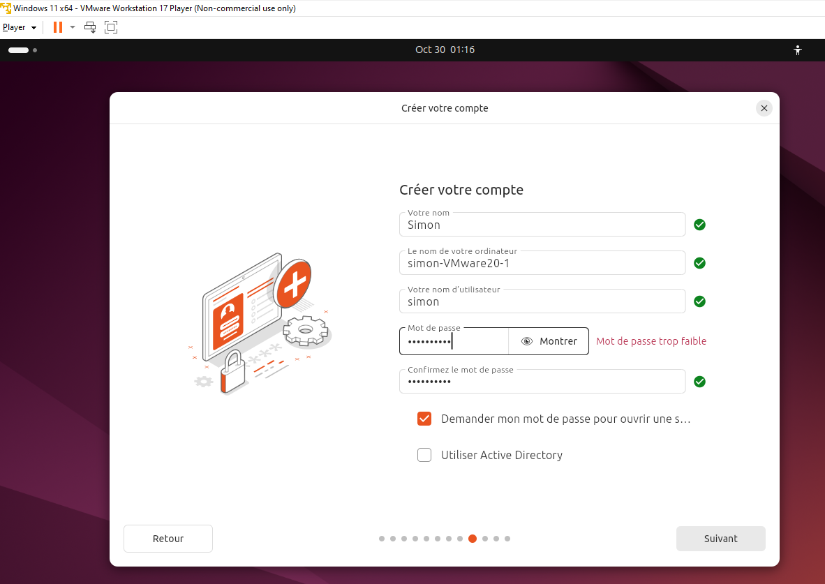
Nom en minuscule
Nom en minuscule
Important

Slide 38
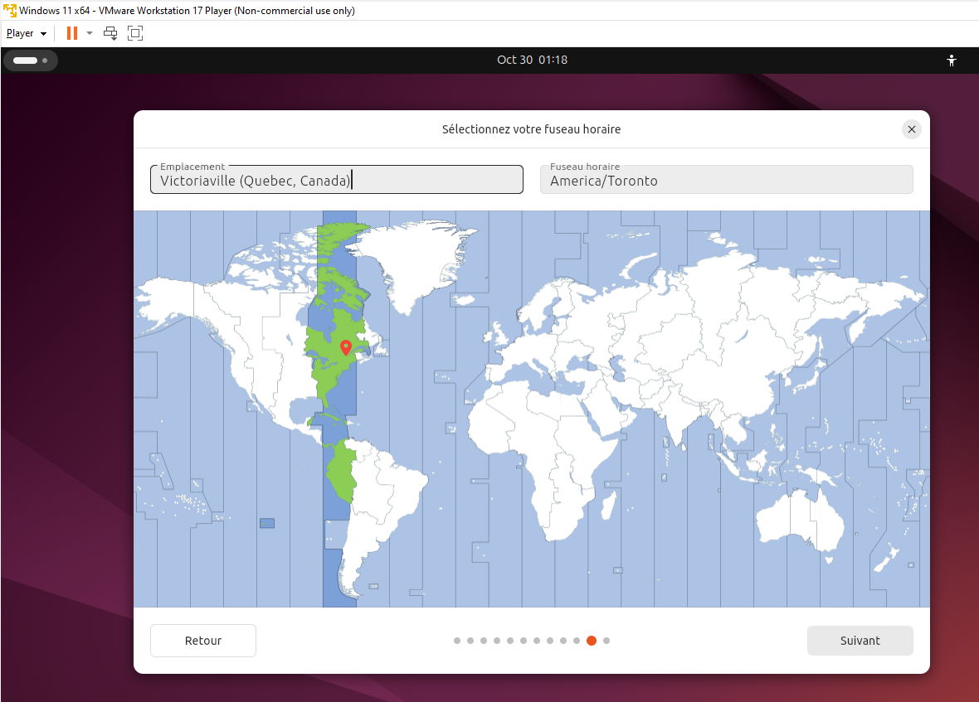
Oui Victoriaville /Toronto

Slide 39
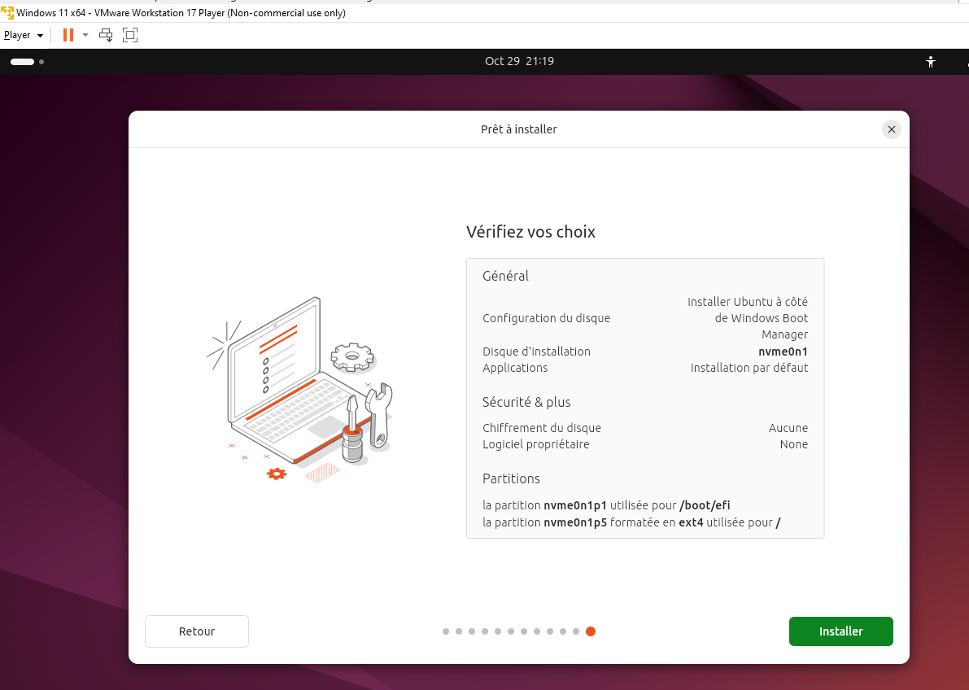
Sata vs nvme
/dev/sda
/dev/sda1
/dev/nvme
/dev/nvme0n1p1
Nom en minuscule
Nvme0 n1 p1 =
Contrôleur 0
Disque numéro 1
Partition 1
Ici on a « / » (la racine) qui est sur la partition nvmen1p5
Nom en minuscule
Important

Slide 40
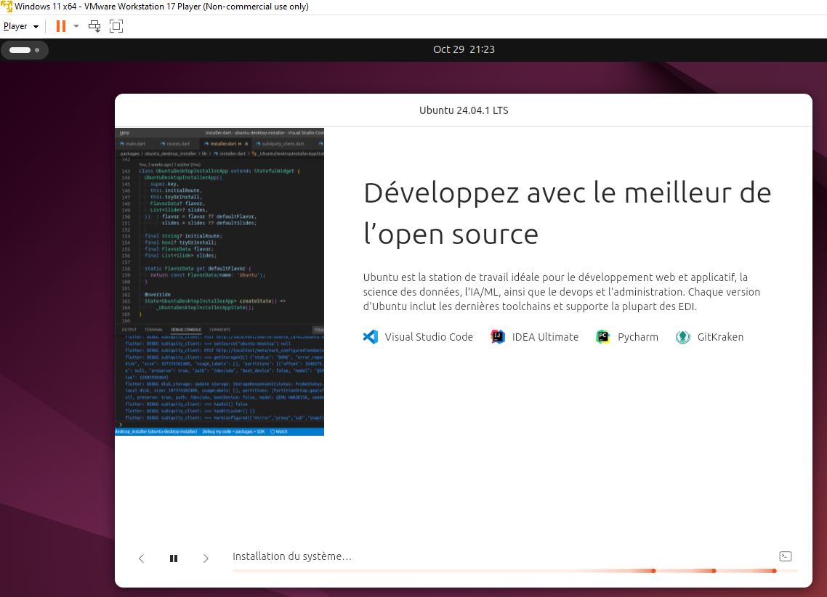
Nom en minuscule
Nom en minuscule
Important

Slide 41
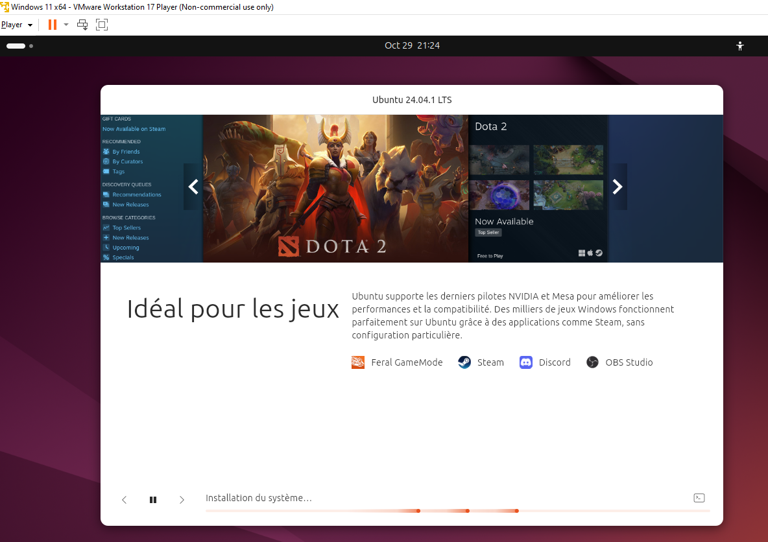
Nom en minuscule
Nom en minuscule
Important

Slide 42
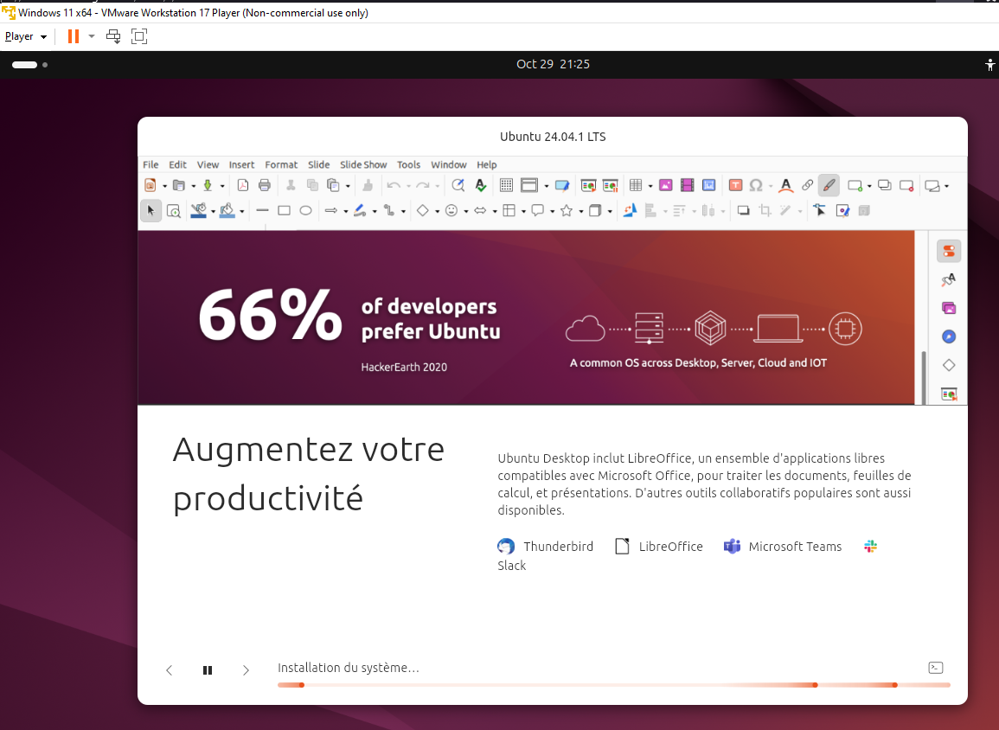
Nom en minuscule
Nom en minuscule
Important

Slide 43
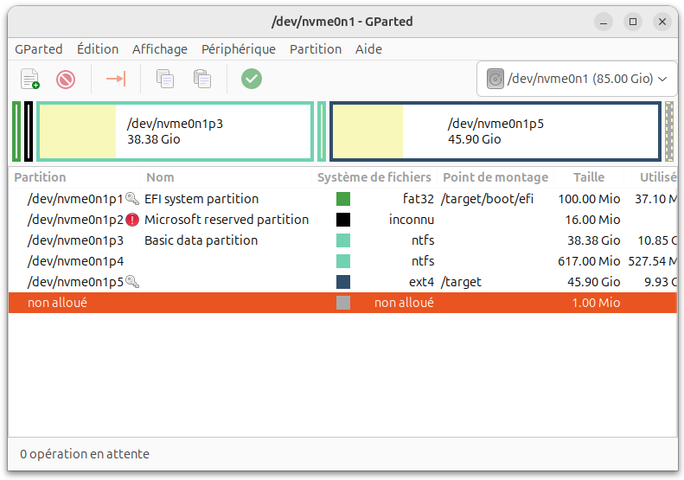
Voir les partitions de façon graphique
Nom en minuscule
Nom en minuscule
Windows : ntfs
Important

Slide 44
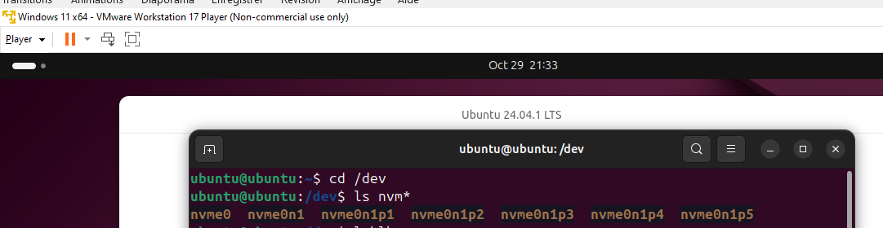
En console en listant les « devices. »
cd /dev : change de dossier dans « / » et ensuite dans « dev »
ls nvm* : liste tous les fichiers qui commencent par nvm
On voit le controlleur 0 (nvme0)
On voit le premier disque (nvme0n1)
On voit les partitions

Slide 45
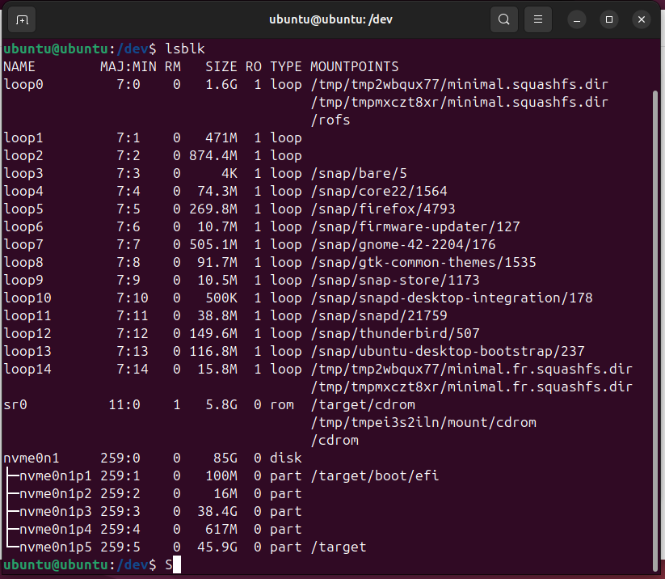
En console en listant les « block de stockage ».
lsblk : liste les blocs de stockage
Disque et partitions

Slide 46
En console en listant les « block de stockage ».
Rappel de la table ascii avec les caractères spéciaux pour faire des menus / graphiques

Slide 47
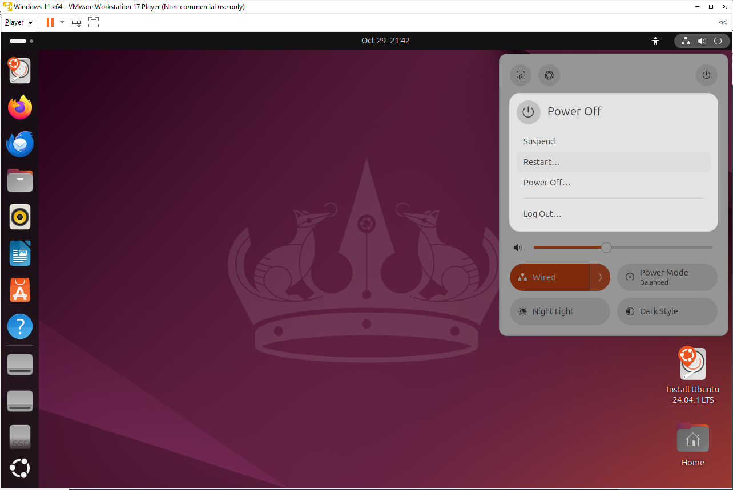
Redémarrer

Slide 48
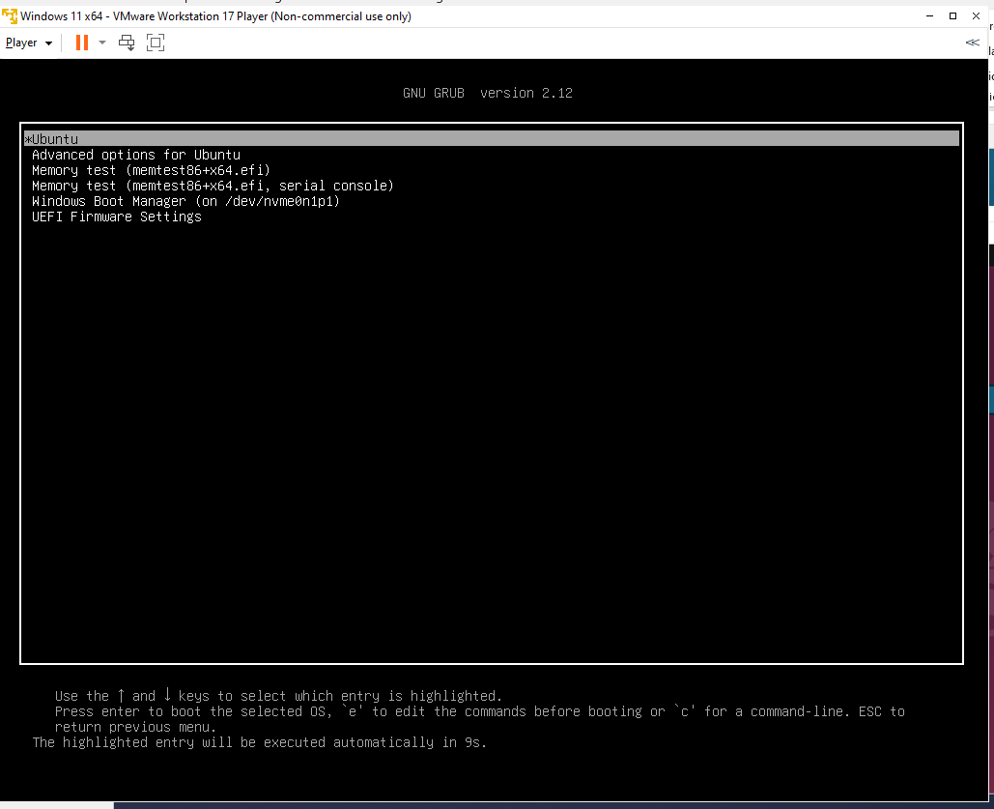
Terminé
Démarrer Linux
Démarrer Windows

